Slide 1
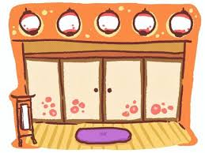
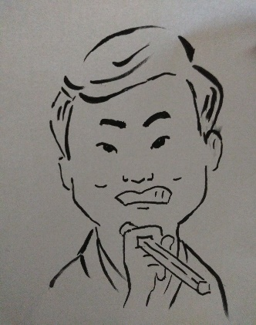
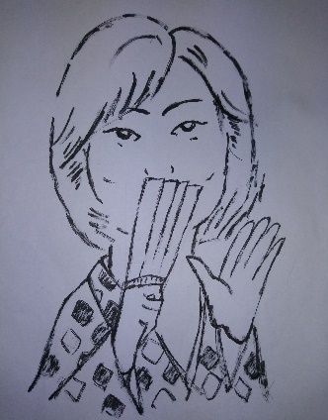
薫風ひまわり寄席
本日は、お招きいただき
誠に有難うございます！
〈演者紹介〉
南総亭千桃
南房総市落語実技講座修了生。
皆様おなじみ「むろあつみ」
のもう一つの顔。千公の愛弟
子。高座名の「千桃」には、
深い深い意味が…。
三龍亭千公
元小学校の教員。富崎小閉校
の年に勤務した。落語家の、
三遊亭圓窓師匠と、講談師の、
神田陽子師匠の弟子。学校、
公民館、福祉施設などで落語
や講談の授業や講座を開く。
５月３１日（火） at 館山あおぞら日記
市民提案型まちづくりチャレンジ事業 南房総三龍亭PRESENTS

Slide 2
芳流閣頂上の一騎打ち人物相関図
本日の番組
一、講談 「芳流閣頂上の一騎打ち」
～「南総里見八犬伝」第七話 千公
八犬士の一人犬塚信乃は、献上するはずの名刀村雨丸がいつ
のまにか鈍刀にすり替えられた為に、殿様足利成氏の怒りを
かい、大立ち回りとなります。
成氏は、牢に閉じ込めていた犬飼現八という反骨の家来に、
信乃を捕らえるように命じます。八犬士同士の信乃と現八は、
芳流閣の頂上で利根の濁流を眼下に戦い始めます！
二、落語 〈小噺〉 千桃
実技講座で培った落語の腕を小噺で披露致します。
二人の人物の会話で展開されていく「落語のキホン」の面白
さと演者の「体を張った熱演」をどうぞお楽しみください。
三、落語 「天狗裁き」 千公
ある昼下がり。八五郎が居眠りをして目を覚ましますと、お
かみさんが「どんな夢見たの？」と訊いて来る。「夢なんか
見てない」と答えるとそんなはずはないとおかみさんが言い
張る。それで始まった夫婦喧嘩が、その後でとんでもないス
トーリーに発展していきます。
立身出世を願い名刀村雨丸を託す
×犬塚番作 犬塚信乃
大塚蟇六
古河公方
足利成氏 犬飼現八
信乃を討ち取れよと牢より出す
義理の兄を
切腹に追い込む
叔父
村雨丸を
偽物に
すり替
える
信乃を
暗殺者と
思い込む
八犬士の義兄弟。
その事を互いに知らず芳流閣頂上で戦う

